Slide 1
Alerta de orçamento Google Cloud
Criando um Alerta para estabelecer limites no orçamento do GCP

Slide 2
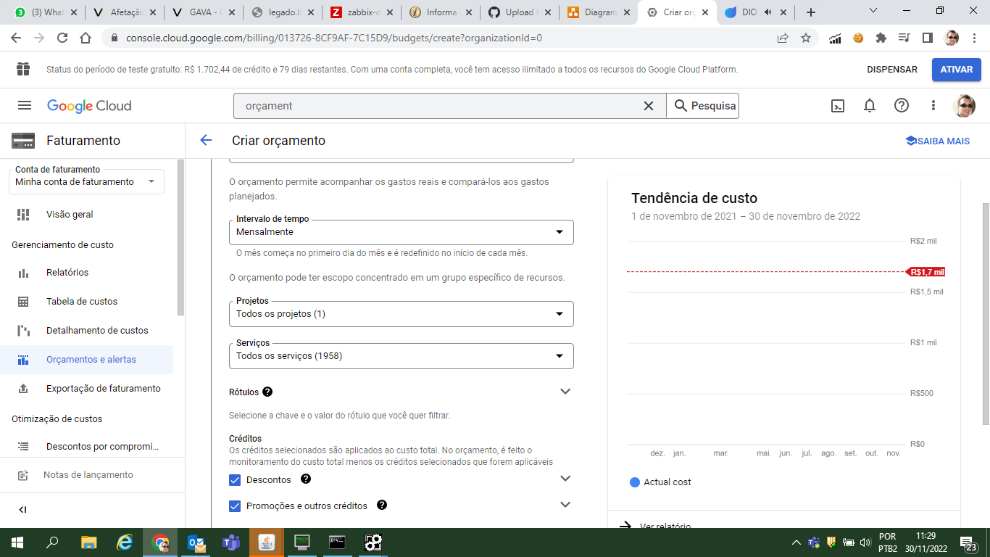
Tela 1 – Definindo nome do alerta e escopo

Slide 3
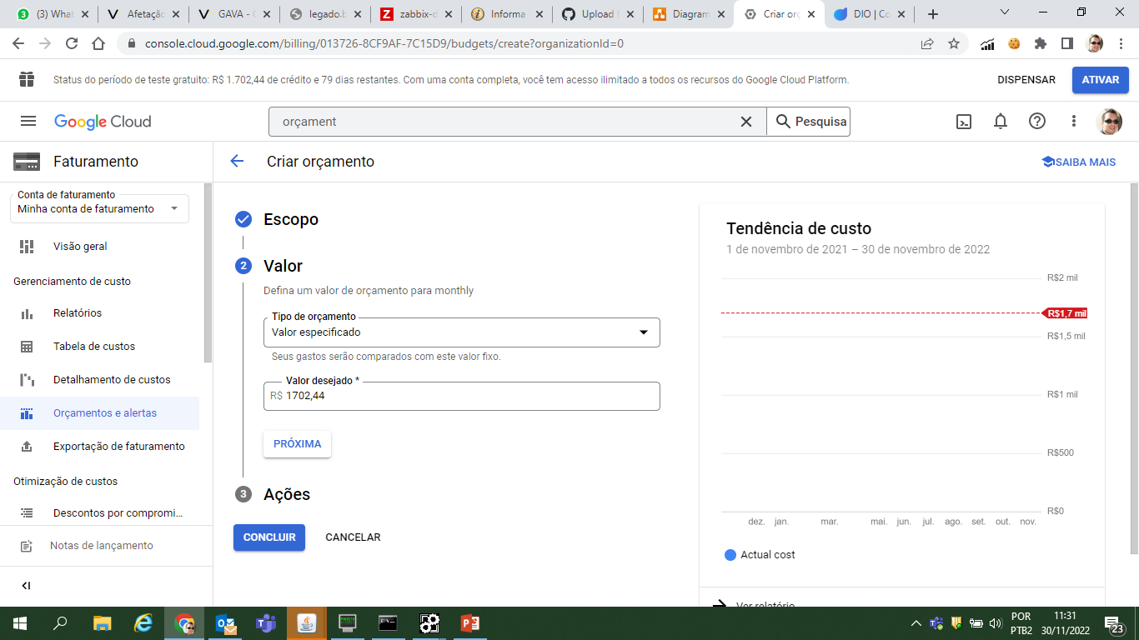
Tela 2 – Definindo Valores

Slide 4
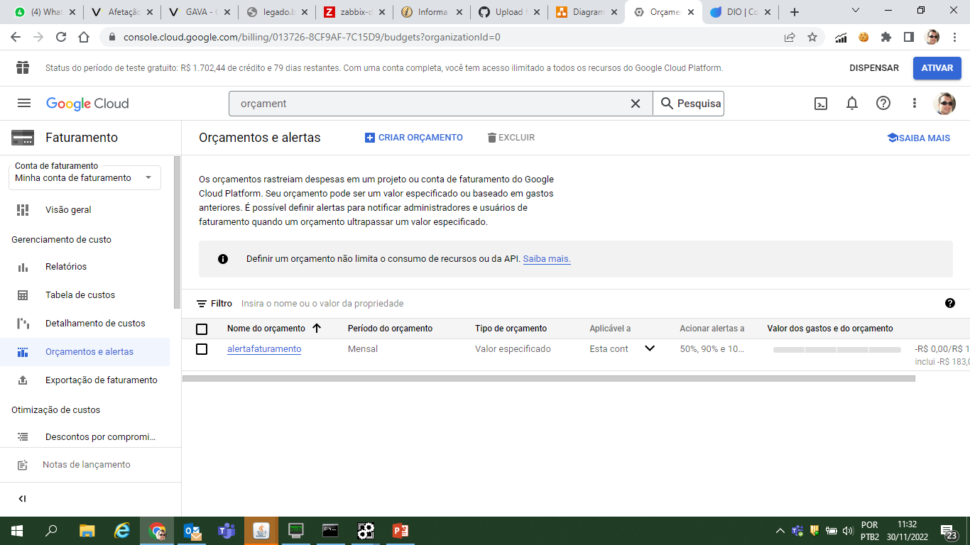
Tela 3 – Alerta de orçamento criado

